Slide 1

“Conoscere la Mobilità Europea
Indicazioni operative per la progettazione”
Evento di networking online
01/02/2022
EDUWORK.NET
“Networking of VET providers for improving quality of work based learning at local and transnational level”
Project No.609096-EPP-1-2019-1-IT-EPPKA3-VET-NETPAR

Slide 2

IN QUALE CONTESTO STRATEGICO NASCE Eduwork.Net?
Gli atti di programmazione e indirizzo della Commissione Europea, sulla base delle risultanze e valutazioni dei programmi operativi e del mercato del lavoro, hanno ormai asseverato che i fornitori di IeFP sono attori chiave:
nell’implementazione delle politiche di riforma della formazione professionale a livello europeo e nazionale
nella diffusione delle buone pratiche nelle agende politiche di riforma
nel fornire feedback e competenze alle proposte politiche fatte a livello europeo
Quindi, supportare e potenziare la partecipazione dei fornitori di IeFP nella definizione delle politiche, significa aumentare l'impatto delle politiche/iniziative dell'UE a livello di base.

Slide 3
IN QUALE CONTESTO STRATEGICO NASCE Eduwork.Net?
Il Comitato consultativo della Formazione Professionale, delineando le prospettive della FP post 2020, sottolinea che la IeFP dovrà essere eccellente, inclusiva e lungo tutto l’arco della vita.
IeFP
Inclusiva
Eccellente
Lungo tutto l’arco della vita

Slide 4
Quali gli obiettivi di Eduwork.Net?
La finalità del progetto è di rafforzare la cooperazione tra le associazioni e le reti di fornitori di IeFP, stabilite a livello regionale, nazionale ed europeo e gli attori del mercato del lavoro.
Gli obiettivi sono:
formare una rete transnazionale di attori di IeFP e facilitare lo scambio di conoscenze ed esperienze e la condivisione delle migliori pratiche sull'eccellenza nell’IeFP
migliorare il collegamento con le imprese (in particolare PMI) e con le esigenze del mercato del lavoro
migliorare la qualità dell'offerta di IeFP sia per i destinatari che per i datori di lavoro
sostenere la mobilità transnazionale dei destinatari e dello staff dell‘IeFP, attuando le politiche europee in materia di IeFP per il trasferimento e il riconoscimento dei risultati dell'apprendimento (ECVET).
Durata: November 2019 – April 2022

Slide 5



Eduwork.Net: our partnership
  Ciofs-FP (Italy)
  Lithuanian Association of Training Centres
  CECE (Spain)
  FORMA (Italy)
  Rinova Ltd (UK)
  CDETB (Ireland)
  PANNEDIEK (Greece)
  VAM (Lithuania)
  Assolombarda (Italia)
  Confartigianato Lombardia (Italia)
  LETU (Lituania)
  IDEC (Grecia)
  MetropolisNet (EU)

Slide 6
Assi strategici
Il progetto ha lavorato su due importanti assi:
l’apprendimento in situazione di lavoro (WBL), quindi il rapporto con le imprese e il mercato del lavoro e il miglioramento dell’offerta formativa in relazione alle esigenze del mercato del lavoro
le mobilità, in particolare all’estero, quindi l’internazionalizzazione del sistema e della sua offerta formativa

Slide 7
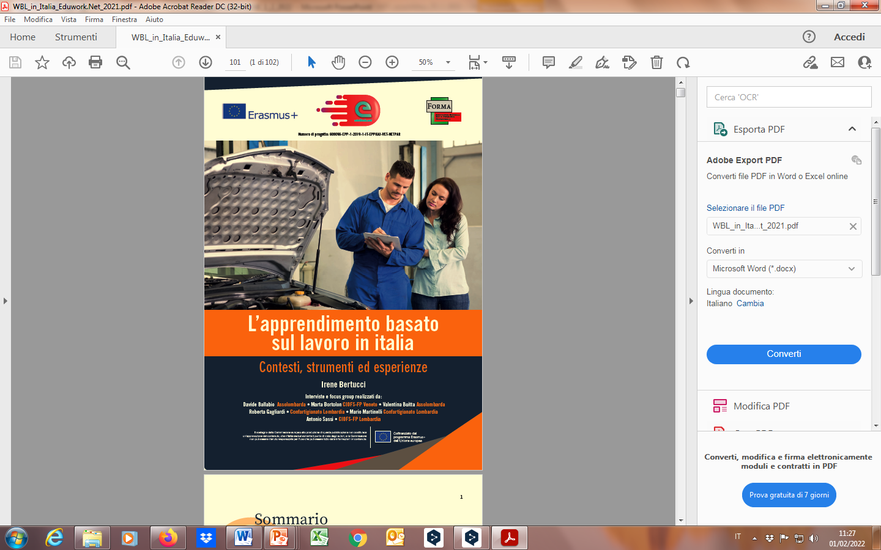
Cosa è stato realizzato
Uno studio di contesto transnazionale "Apprendimento basato sul lavoro e apprendistato in Italia, Spagna, Grecia, Lituania, Regno Unito e Irlanda". Ogni partner ha condotto interviste e focus group con i principali stakeholder (studenti, PMI e fornitori di IFP) e una ricerca a tavolino sul WBL nel loro paese. Nel rapporto, oltre alle conclusioni, vengono fornite anche delle raccomandazioni.
Il rapporto italiano, redatto da Forma, è stato rivisitato e completato, diventando un utile compendio sull’apprendimento basato sul lavoro in Italia.
In corso: diffusione del rapporto generale e dei rapporti nazionali come strumenti per conoscere a fondo la situazione di WBL nei paesi partner.

Slide 8
Cosa è stato realizzato
ASSE RAPPORTO CON LE IMPRESE E IL MERCATO DEL LAVORO
Transnational Conference in Rome (European Vocational Skills Week) - EDUWORK.NET – IMPROVING QUALITY IN WORK BASED LEARNING
É stato realizzato un questionario come strumento di monitoraggio e miglioramento delle esperienze di apprendimento basato sul lavoro (stage, tirocini, apprendistato, duale). Il questionario può essere adattato alle esigenze del singolo CFP o della singola azienda che volesse dotarsi di un sistema di monitoraggio.
Il questionario è stato utilizzato per realizzare un’indagine a cui hanno partecipato 1453 ragazzi e ragazze nei 6 paesi partner, provenienti da 55 CFP, che nell’anno precedente la rilevazione avevano partecipato a esperienze di apprendimento basato sul lavoro. Il questionario raccoglie informazioni sulle competenze richieste dal mercato del lavoro e la rilevanza delle competenze acquisite durate la formazione in azienda
In corso:
promuovere l'adozione del questionario da parte dei centri IeFP e delle imprese
diffondere i risultati dell'indagine per migliorare la qualità dell’apprendimento basato sul lavoro

Slide 9
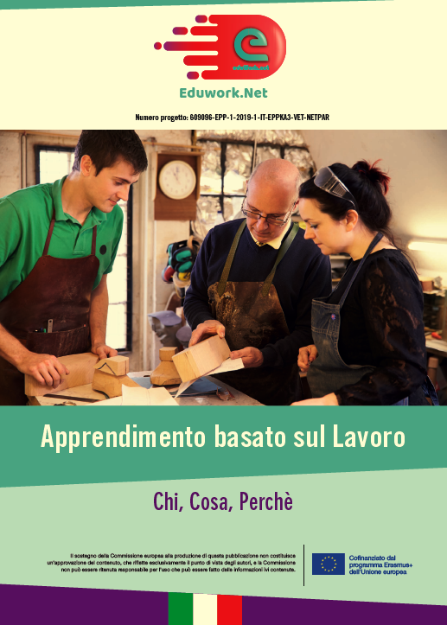
Cosa è stato realizzato
ASSE RAPPORTO CON LE IMPRESE E IL MERCATO DEL LAVORO
Il Pacchetto informativo è uno strumento utile per gli operatori della IeFP al fine di attirare più aziende nell'offerta di apprendimento basato sul lavoro e di apprendistato e per migliorare la qualità della cooperazione, la formazione e l'esperienza degli enti di formazione, delle aziende e degli studenti.
I pacchetti informativi forniscono informazioni su:
Perché vale la pena di accogliere tirocinanti e apprendisti
Definizione di apprendimento basato sul lavoro
Definizione di tirocinio e link alle informazioni per paese
Definizione di apprendistato e link a informazioni basate sul paese
Regole e gestione del WBL (come organizzare i tirocini, come collaborare con i fornitori di IFP, come formare e sostenere gli studenti, criteri e indicatori di qualità)
Sulla base di una struttura comune, ogni partner ha redatto il Pacchetto Informativo sulla base delle normative e delle pratiche del proprio paese
In corso: promuoverne l'uso

Slide 10
Cosa è stato realizzato
ASSE MOBILITÀ E INTERNAZIONALIZZAZIONE
Sono stati organizzati tre webinar europei in aprile e giugno 2021, per i fornitori di IeFP che vogliono presentare le loro domande di mobilità per la prima volta e hanno bisogno di supporto tecnico per questo.
Spazio di rete virtuale. Lo spazio virtuale di networking è una piattaforma online che fornisce supporto ai fornitori di IeFP e alle aziende che hanno intenzione di partecipare in progetti europei di mobilità.
Ufficio di supporto alla progettazione europea. In ognuno dei paesi partner è stato attivato questo servizio online fornito attraverso la piattaforma. Il servizio ha lo scopo di fornire supporto alla predisposizione e presentazione di progetti di mobilità europea, o progetti europei in generale, a quelle organizzazioni di IeFP che hanno nulla o scarsa esperienza di partecipazione a livello europeo.
Una conferenza transnazionale ad Atene sulla mobilità transnazionale e i processi di internazionalizzazione dei sistemi di formazione professionale.

Slide 11
Cosa è ancora in corso
L’organizzazione di eventi di networking a livello locale, con lo scopo di supportare la costruzione di collaborazioni e sinergie con le imprese
L’animazione dello spazio virtuale di Networking con lo scopo di ampliare il network di e tra aziende e organizzazioni di IeFP
Il supporto, attraverso l’Ufficio di supporto alla progettazione europea, agli enti che vogliono approcciare le mobilità all’estero
Disseminare e valorizzare I risultati del progetto

Slide 12



Get in Touch
Website:
http://www.eduwork.net/
Facebook:
https://www.facebook.com/eduworknet/
LinkedIn:
https://www.linkedin.com/company/eduworknet/
YouTube:
https://www.youtube.com/channel/UCdLHUV_3x56R5lpVe6O8kw/

Slide 13
Grazie per l’attenzione!
Tiziana Piacentini
tpiacentini@ciofs-fp.org

